Slide 1
WORKSHOP 4 – COLECCIONES
Andrés Mauricio Aguirre Antolinez
Instructor Administración de Proyectos de Telecomunicaciones
Centro Nacional Colombo Alemán
Regional Atlántico

Slide 2

Colecciones en Python
Agenda
Objetivos
¿Que es una Tupla?
Mutabilidad e inmutabilidad
Operadores y métodos en tuplas
Creación de tuplas
Como utilizar una tupla
¿Que es una lista?
Métodos de Listas
¿Que es un diccionario?
¿Como crear un diccionario?
¿Como utilizar un diccionario?
Métodos de los diccionarios
Conjuntos- set()
Métodos de conjuntos
Comprender el concepto de tuplas en Python y aprender como se crean
Comprender el concepto de listas en Python y aprender como se usan.
Comprender el concepto de diccionario en Python y aprender cómo se crean.
Comprender el concepto de conjuntos en Python y aprender como se crean
Comprender el concepto de pilas y colas en Python y como se crean
Identificar los diferentes métodos para cada una de las estructuras colecciones en Python

Slide 3
Tupla
Una tupla es una secuencia de elementos que puede almacenar datos heterogéneos tales como: enteros, reales, cadenas, listas, diccionarios y otros más, inclusive otras tuplas.
Una tupla se escribe como la secuencia de datos a mantener, separados por una coma (,) , secuencia delimitada por los paréntesis redondos.
Como las cadenas de caracteres, las tuplas son inmutables, esto es, no se puede modificar después definidas.
Tupla vacía ( )
Tupla con un elemento (“un elemento”)
Tupla con dos elementos (1,2)
Tupla de varios elementos (1, 2, ”hola”, 2.9, (1,2,3), “mundo”)
Se puede asignar una variable x= ( )

Slide 4
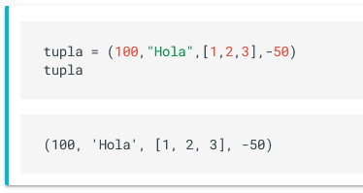
Tupla
Operadores de tuplas
Métodos tuplas
Concatenar +
Repetir *
Comparar (<, <=, >, >=, ==. !=)
Sub índice [ ]
Longitud (len())
Sublista (slice())
Contando (Count())
Buscando (index())
Máximo y mínimo (max(), min())
De cadena a Tupla (tuple())
Desempacar variables (unpacking())
map (map): ejecuta una función para cada uno de los valores de la tupla
TUPLAS
Son unas colecciones muy parecidas a las listas con la peculiaridad de que son inmutables:

Slide 5
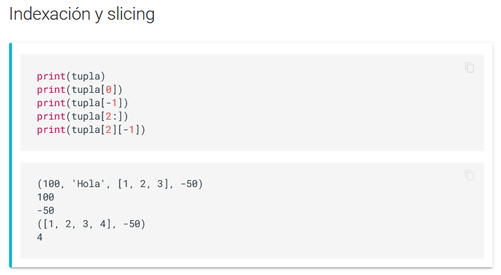
Tupla

Slide 6
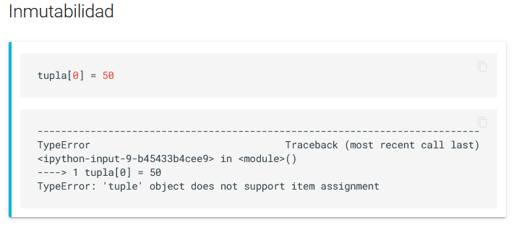
Tupla

Slide 7
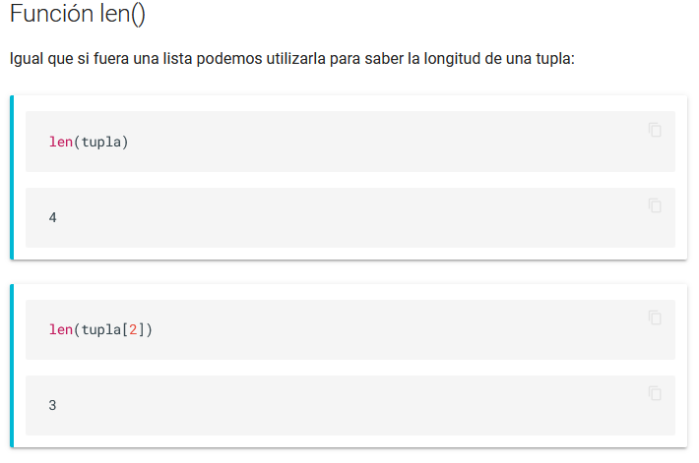
Tupla

Slide 8
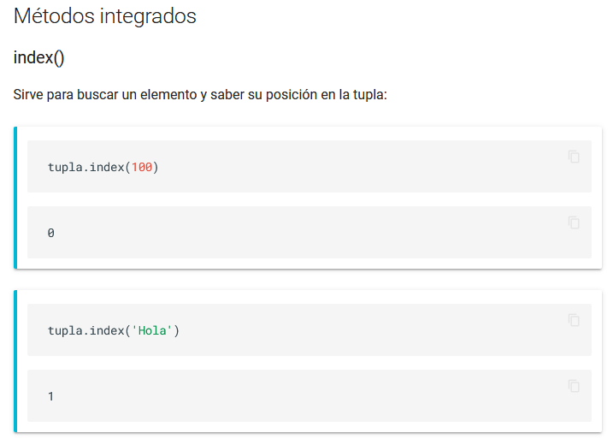
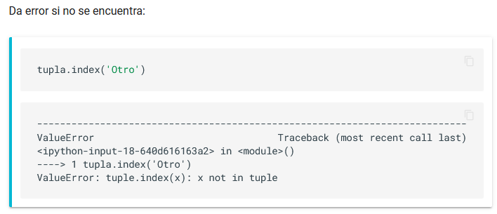
Tupla

Slide 9
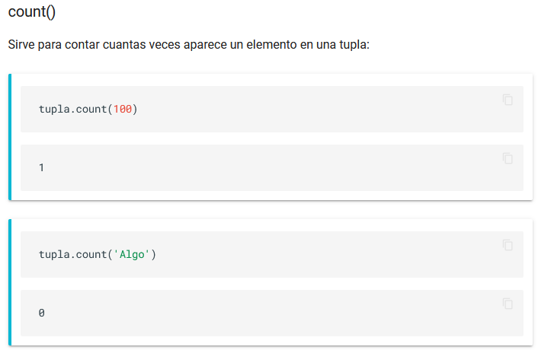
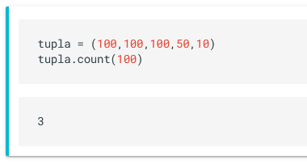
Tupla

Slide 10
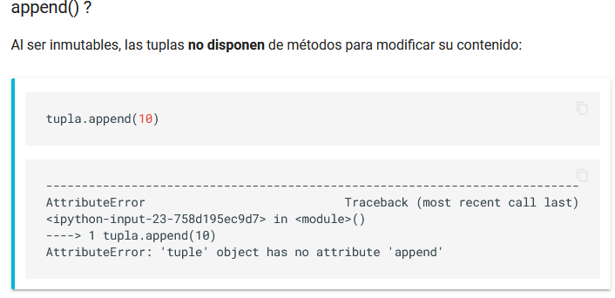
Tupla

Slide 11
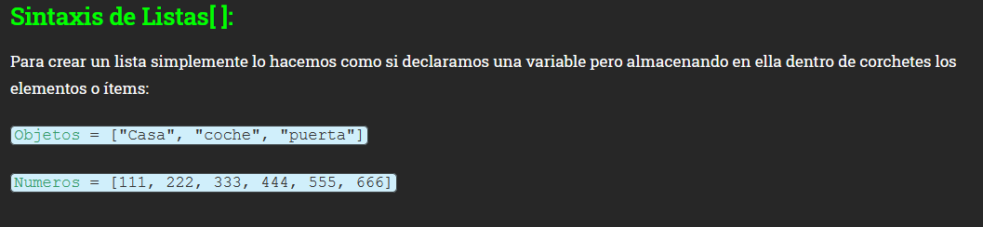
Listas
Las listas en Python son:
Heterogéneas: pueden estar conformadas por elementos de distintos tipos, incluidos otras listas.
Mutables: sus elementos pueden modificarse.
Una lista en Python es una estructura de datos formada por una secuencia ordenada de objetos.
Los elementos de una lista pueden accederse mediante su índice, siendo o el índice del primer elemento

Slide 12
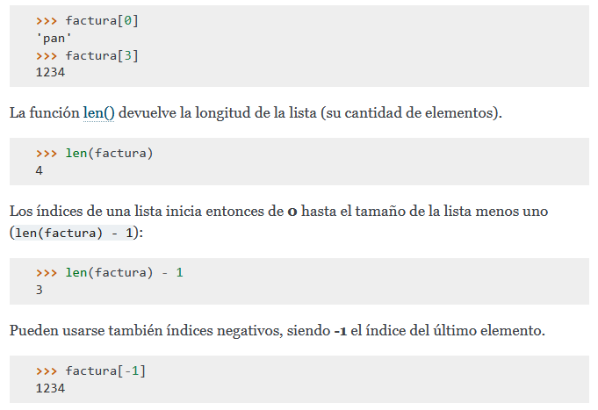
Listas

Slide 13
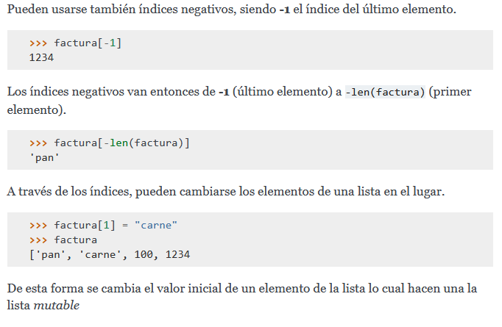
Listas

Slide 14
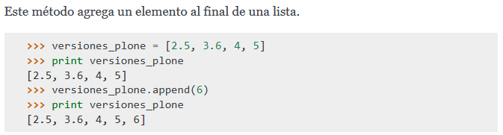

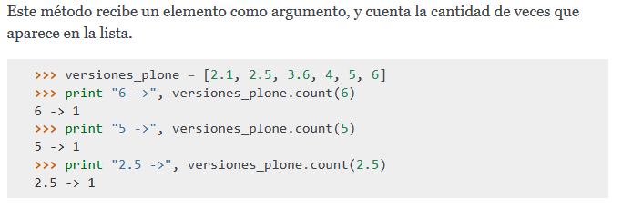
Listas
Métodos

Slide 15
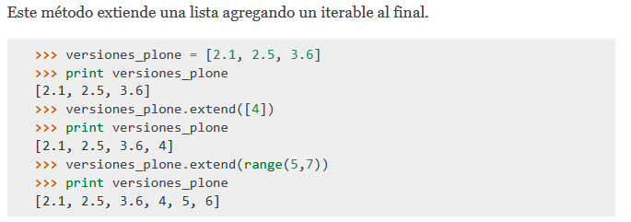
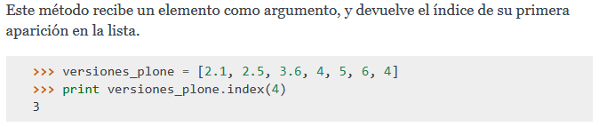

Listas
Métodos

Slide 16
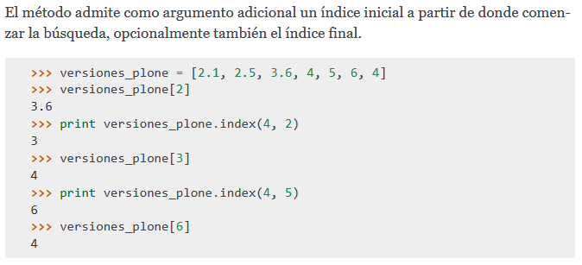
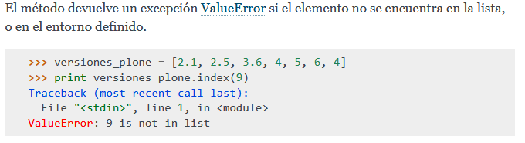
Listas

Slide 17
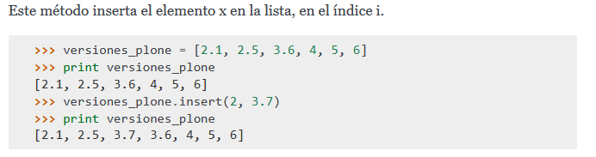

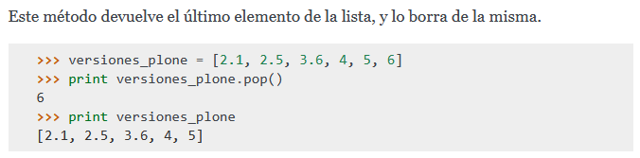
Listas
Métodos

Slide 18
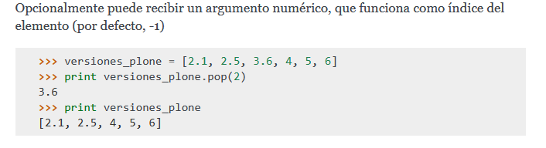
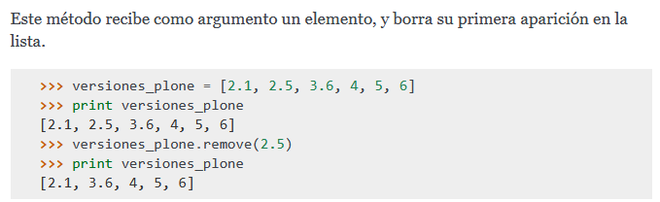

Listas
Métodos

Slide 19
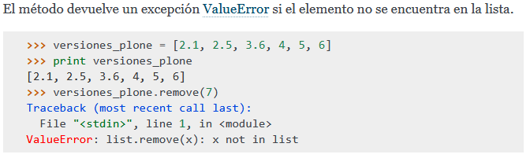
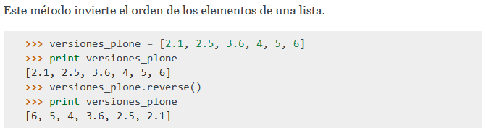
Listas
Métodos

Slide 20
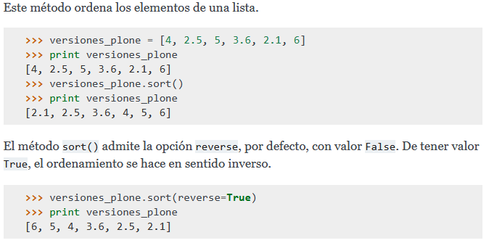
Listas
Métodos

Slide 21
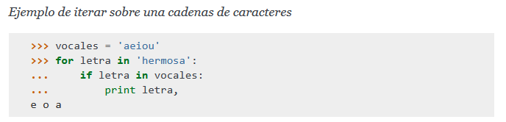
Listas
Convertir a listas
Para convertir a tipo listas debe usar la función list() la cual esta integrada en el interprete Python
Iterar sobre cualquier secuencia

Slide 22
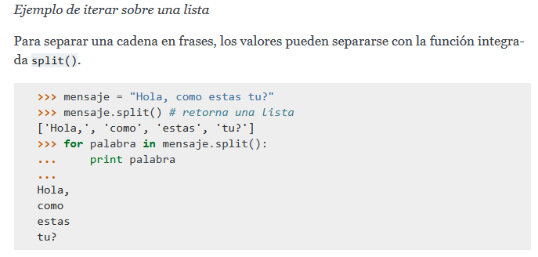
Listas
Iterar sobre cualquier secuencia

Slide 23
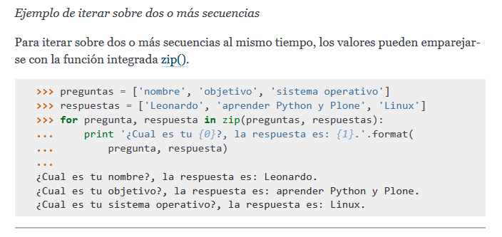
Listas
Iterar sobre cualquier secuencia

Slide 24
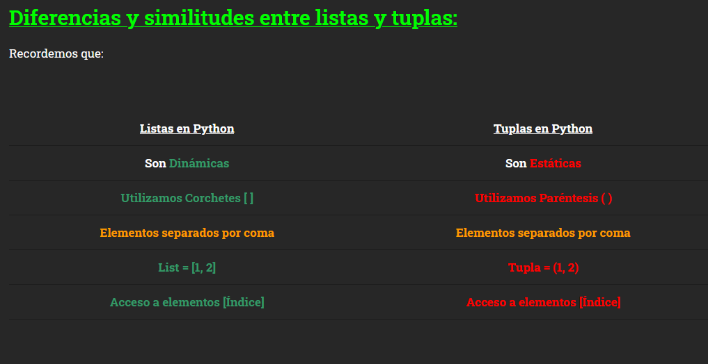
Listas

Slide 25
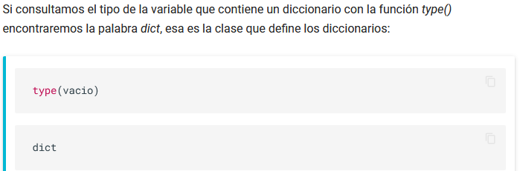
Diccionarios
Diccionarios
Son junto a la listas las colecciones más utilizadas en una estructura mapeada donde cada elemento de la colección se encuentra identificado con una clave única, por lo que no puede haber dos claves iguales. En otros lenguajes se conocen como arreglos asociativos.
Los diccionarios se definen igual que los conjuntos, utilizando llaves, pero también se pueden crear vacíos con ellas:
Si consultamos el tipo de la variable que contiene un diccionario con la función type() encontraremos la palabra dict, esa es la clave que definen los diccionarios:

Slide 26
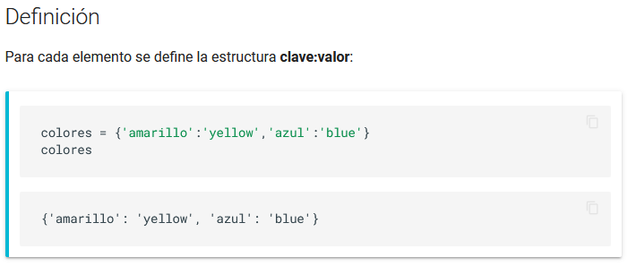
Diccionarios

Slide 27
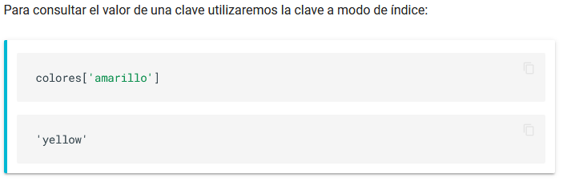
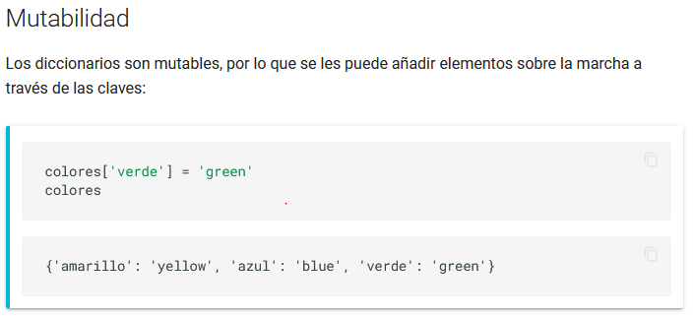
Diccionarios

Slide 28
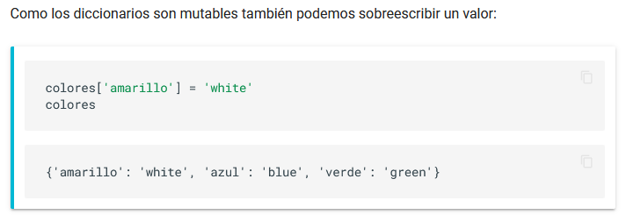
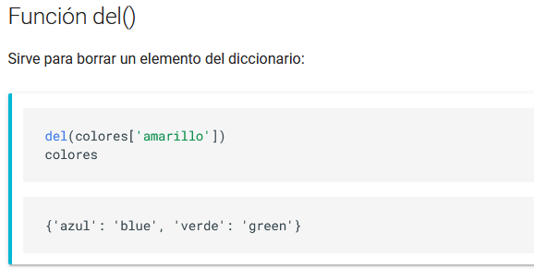
Diccionarios

Slide 29
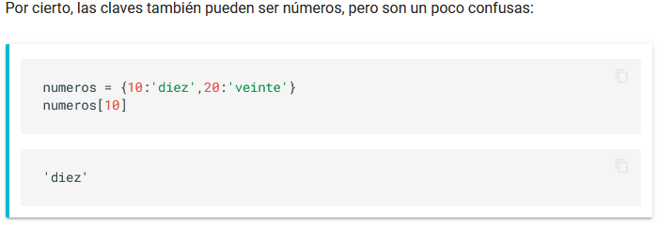
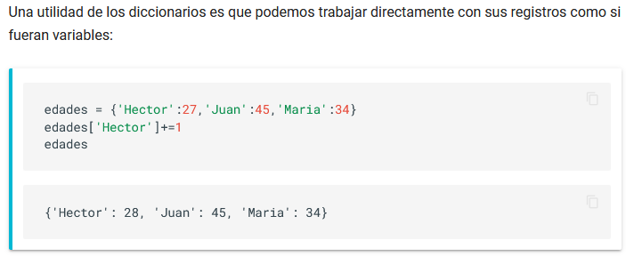
Diccionarios

Slide 30
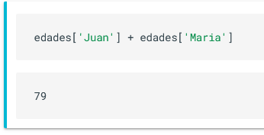
Diccionarios

Slide 31
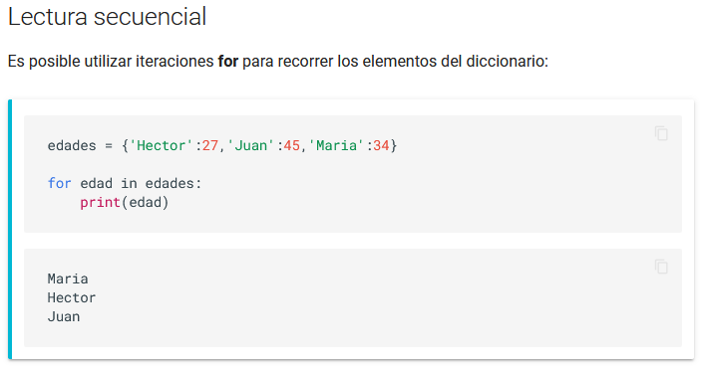
Diccionarios

Slide 32
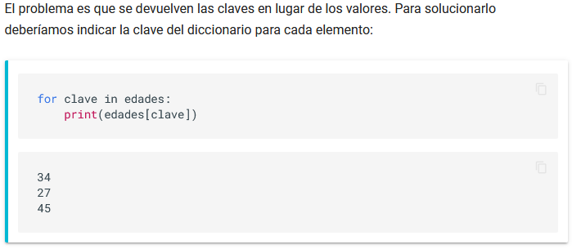
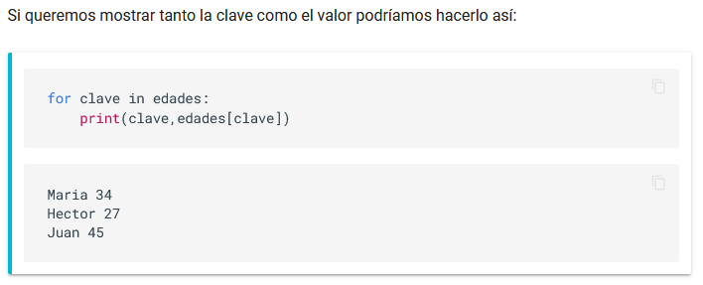
Diccionarios

Slide 33
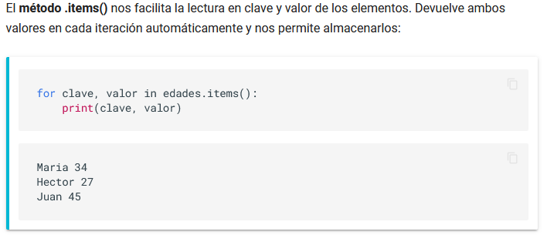
Diccionarios

Slide 34
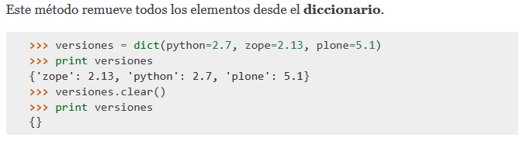

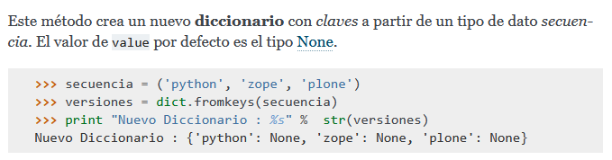

Diccionarios

Slide 35
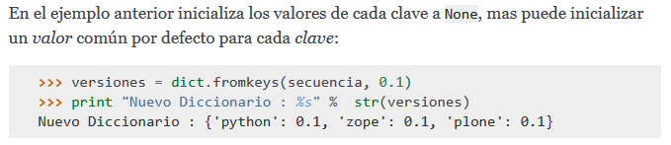
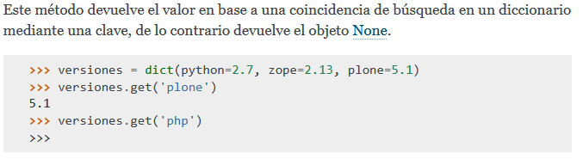

Diccionarios

Slide 36
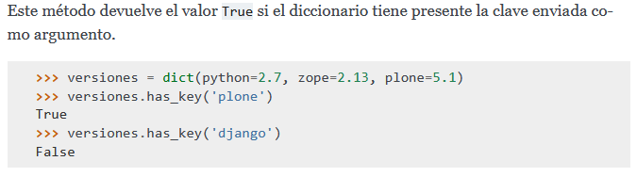

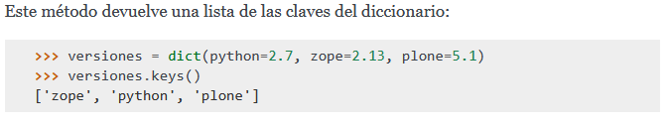

Diccionarios

Slide 37
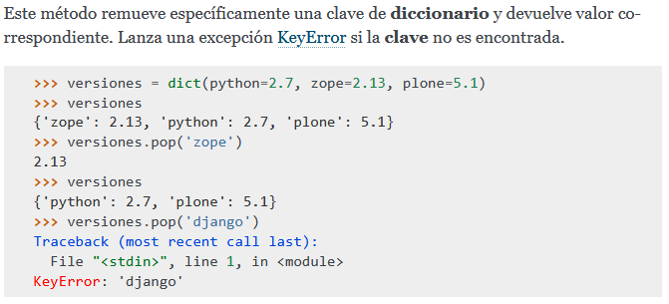

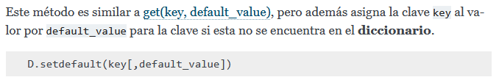

Diccionarios

Slide 38


Diccionarios

Slide 39



Diccionarios

Slide 40


Diccionarios

Slide 41





Diccionarios

Slide 42

Diccionarios

Slide 43

Diccionarios

Slide 44

Conjuntos

Slide 45

Conjuntos

Slide 46

Conjuntos

Slide 47


Conjuntos

Slide 48


Conjuntos

Slide 49


Conjuntos

Slide 50

Conjuntos

Slide 51

Conjuntos

Slide 52



Conjuntos

Slide 53




Conjuntos

Slide 54



Conjuntos

Slide 55


Pilas

Slide 56





Pilas

Slide 57


Colas

Slide 58


Colas

Slide 59


Colas

